Slide 1
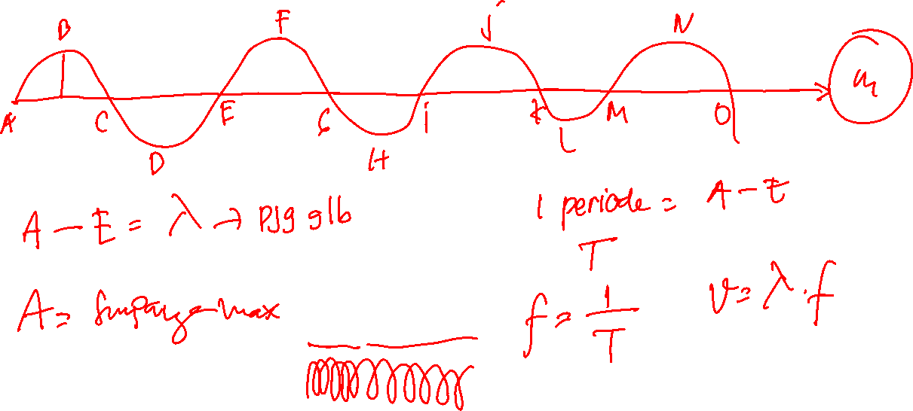

Slide 2
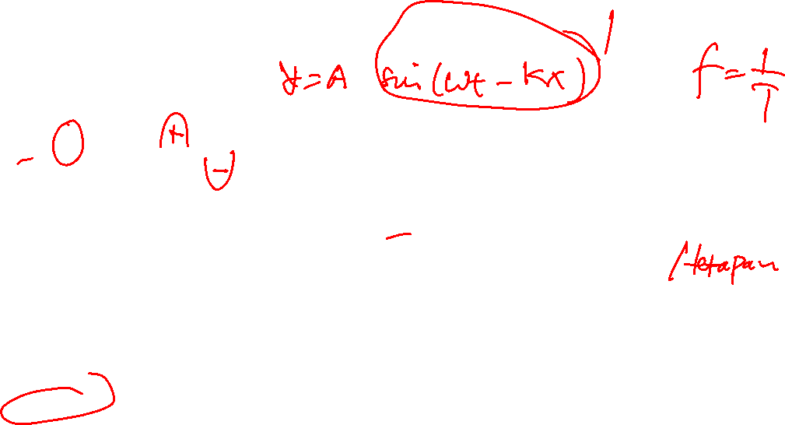
GEJALA GELOMBANG
1. Gelombang Berjalan
Simpangan
Y = ± A sin (ω t ± k x)
+ = gelombang ke kiri – = gelombang ke kanan
A = amplitudo gelombang ω = kecepatan sudut gelombang
X = jarak titik ke sumber getar k = bilangan gelombang
V = ω / k = f . λ k = 2π / λ
θ = ω t – k x θ =2π ϕ θ = sudut fase
ω = 2π f = 2π / T
ϕ = fase = θ / 2π
Beda fase 2 titik : ∆ϕ = ∆x / λ ∆x = jarak 2 titik
Beda sudut fase 2 titik : ∆θ =2π ∆ϕ = 2π ∆x / λ

Slide 3
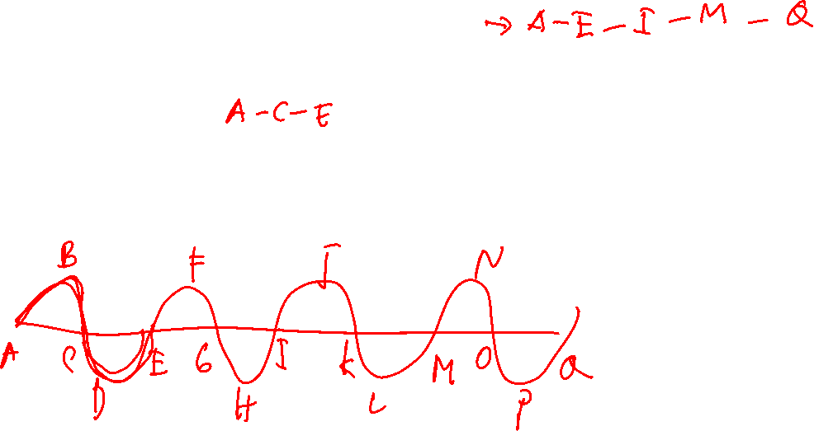
Gelombang dikatakan :
sefase : jika Δx = λ,2λ,3λ,4λ,5λ,6λ .....
berlawanan fase : jika Δx = λ/2,3/2 λ,5/2 λ,7/2 λ,9/2 λ,11/2 λ .....
Contoh soal :

Slide 4
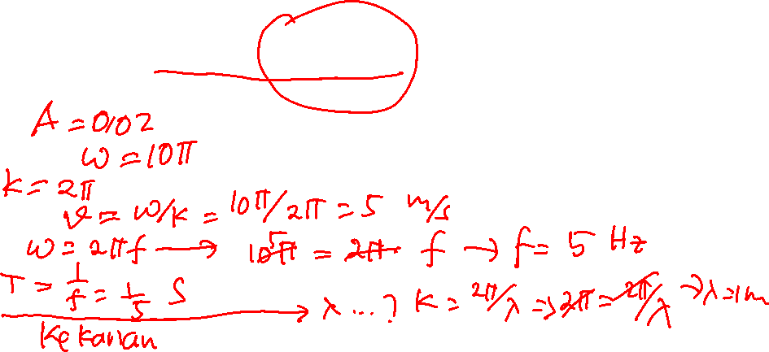
Contoh soal :
Diberikan sebuah persamaan gelombang Y = 0,02 sin (10πt − 2πx) dengan t dalam sekon, Y dan x dalam meter. Tentukan:
amplitudo gelombang
frekuensi sudut gelombang
tetapan gelombang
cepat rambat gelombang
frekuensi gelombang
periode gelombang
panjang gelombang
arah rambat gelombang
simpangan gelombang saat t = 1 sekon dan x = 1 m
persamaan kecepatan gelombang
kecepatan maksimum gelombang
persamaan percepatan gelombang
nilai mutlak percepatan maksimum
sudut fase saat t = 0,1 sekon pada x = ¹/₃ m
fase saat t = 0,1 sekon pada x = ¹/₃ m

Slide 5
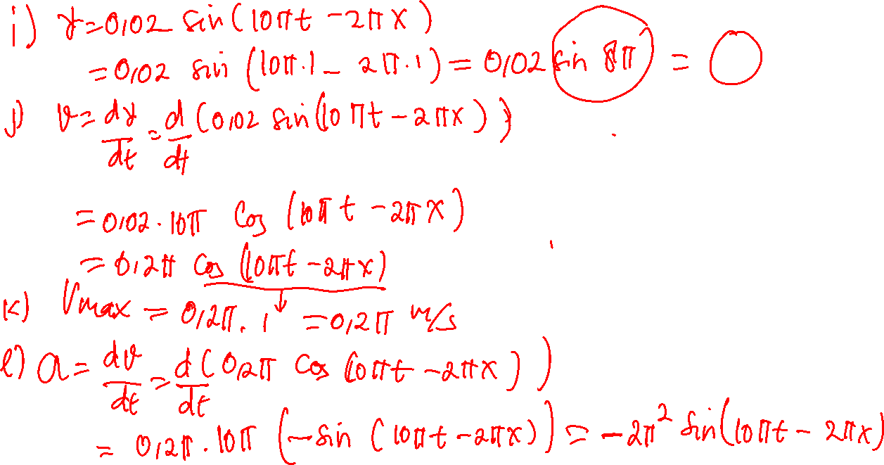

Slide 6
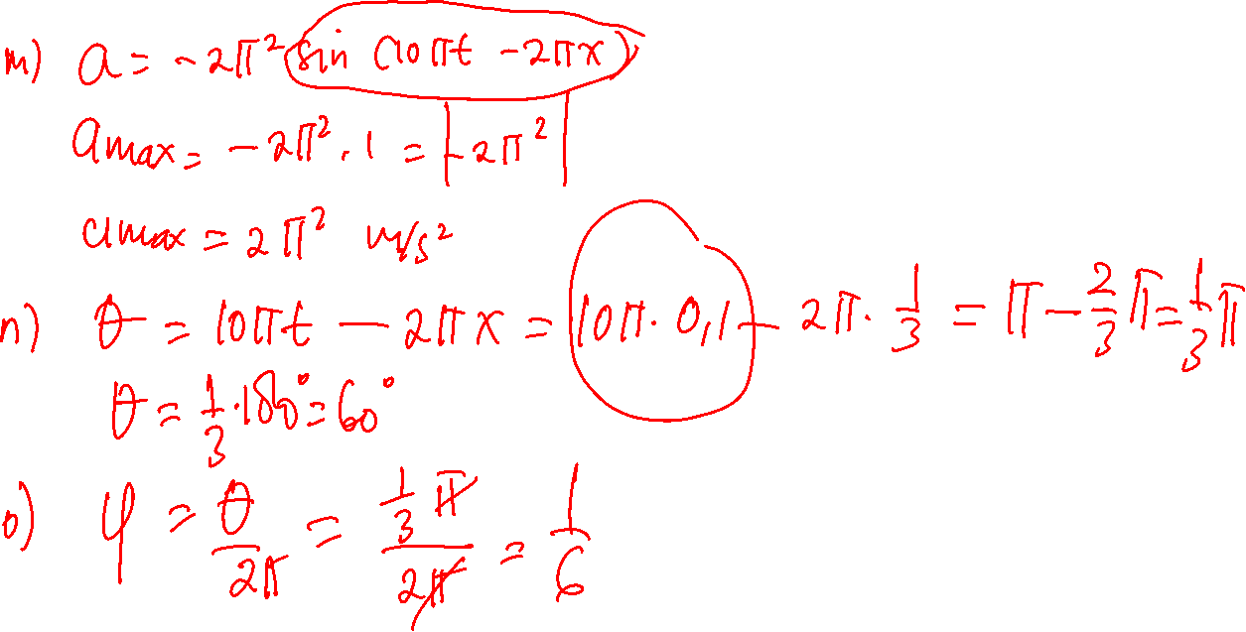

Slide 7
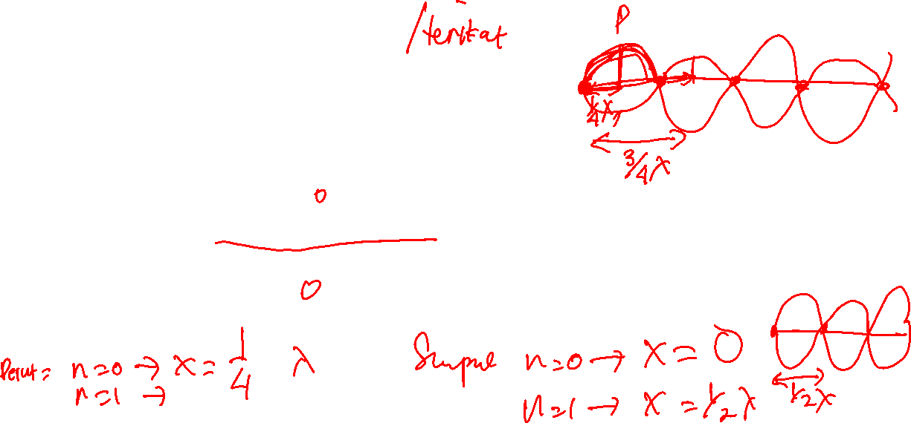
2. Gelombang Stasioner
Gelombang stasioner ujung tetap
Y = 2 A sin kx cos (ω t – k l)
A_{S} = 2 A sin kx
A_{S} = amplitudo gelombang stasioner
l = panjang tali
Letak perut X _{n + 1} = (2n + 1) ¼ λ , dengan n = 0,1,2,3…. (dari ujung tetap)
Letak simpul X _{n + 1} = n( ½ λ), dengan n = 0,1,2,3…. (dari ujung tetap)

Slide 8
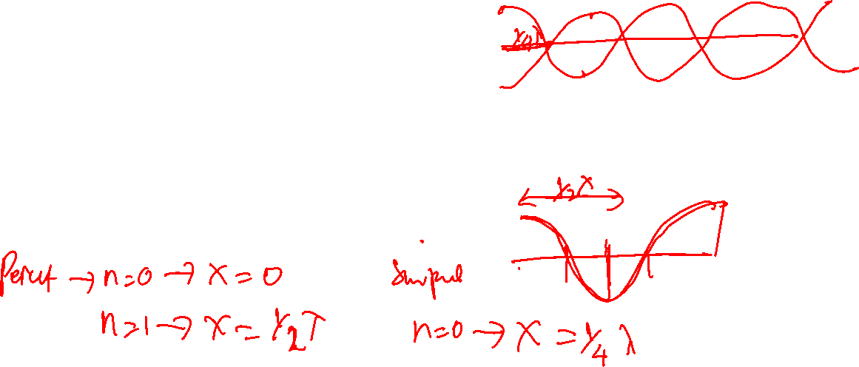
Gelombang stasioner ujung bebas
Y = 2A cos kx sin (ω t – k l)
A_{S} = 2 A cos kx
Letak perut X _{n + 1} = n( ½ λ),dengan n = 0,1,2,3…. (dari ujung bebas)
Letak simpul X _{n + 1} = (2n + 1) ¼ λ,dengan n = 0,1,2,3….(dari ujung bebas)

